Slide 1

生产排产 · 排班系统
项目亮点 · 八项
生产一线自研 · AI 辅助
8
全工艺流
一线 + AI
项核心亮点
media·buffer·上游·下游
自研敏捷迭代
← → 翻页放映 · 共 8 项亮点

Slide 2
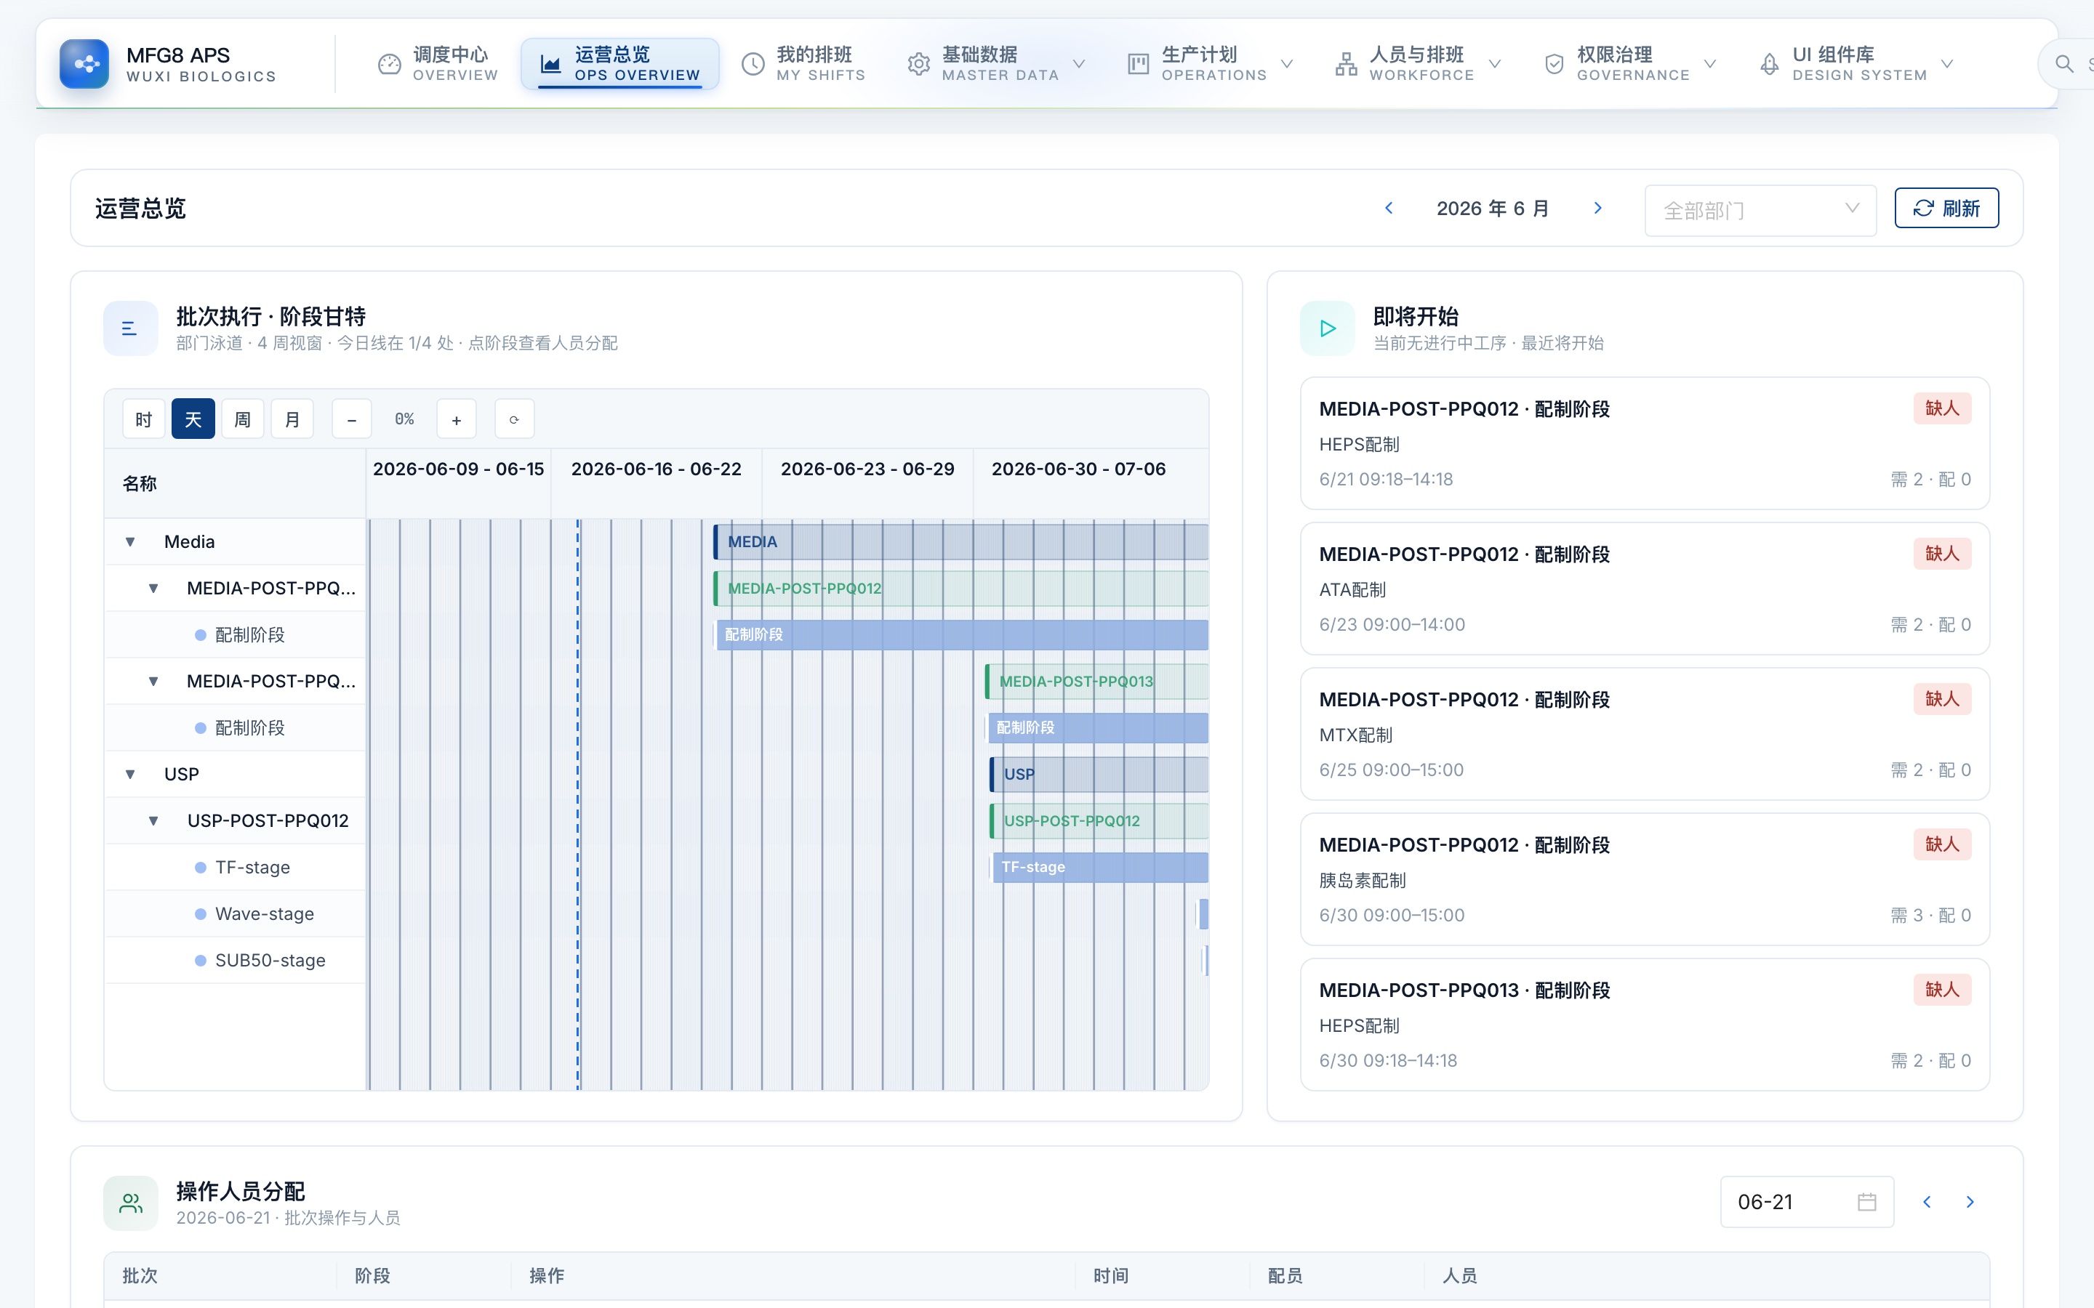
亮点 01
01 / 08
一线自研的敏捷开发
开发的人就是一线，借助 AI 辅助自己实现，需求不用外传，改起来也快。
0 次
AI + 一线
运营总览 · /operations-overview
需求转手（开发即用户）
独立完成开发
交给公司开发团队
一线自研（AI 辅助）
现状
本项目
需求准确度
需求准确度
隔着开发团队转一手，常常理解有偏差
提需求的人就是写代码的人，不会传歪
迭代速度
迭代速度
要排期、反复确认，等得久
想到一个改一个，当天就能改
系统截图：运营总览看板
技术实现
结论 最懂业务的人自己开发，需求不失真、改得快，做出来正是一线要的东西。
前端基于 React + wxb-ui 设计系统
一线自迭代，AI 辅助开发

Slide 3
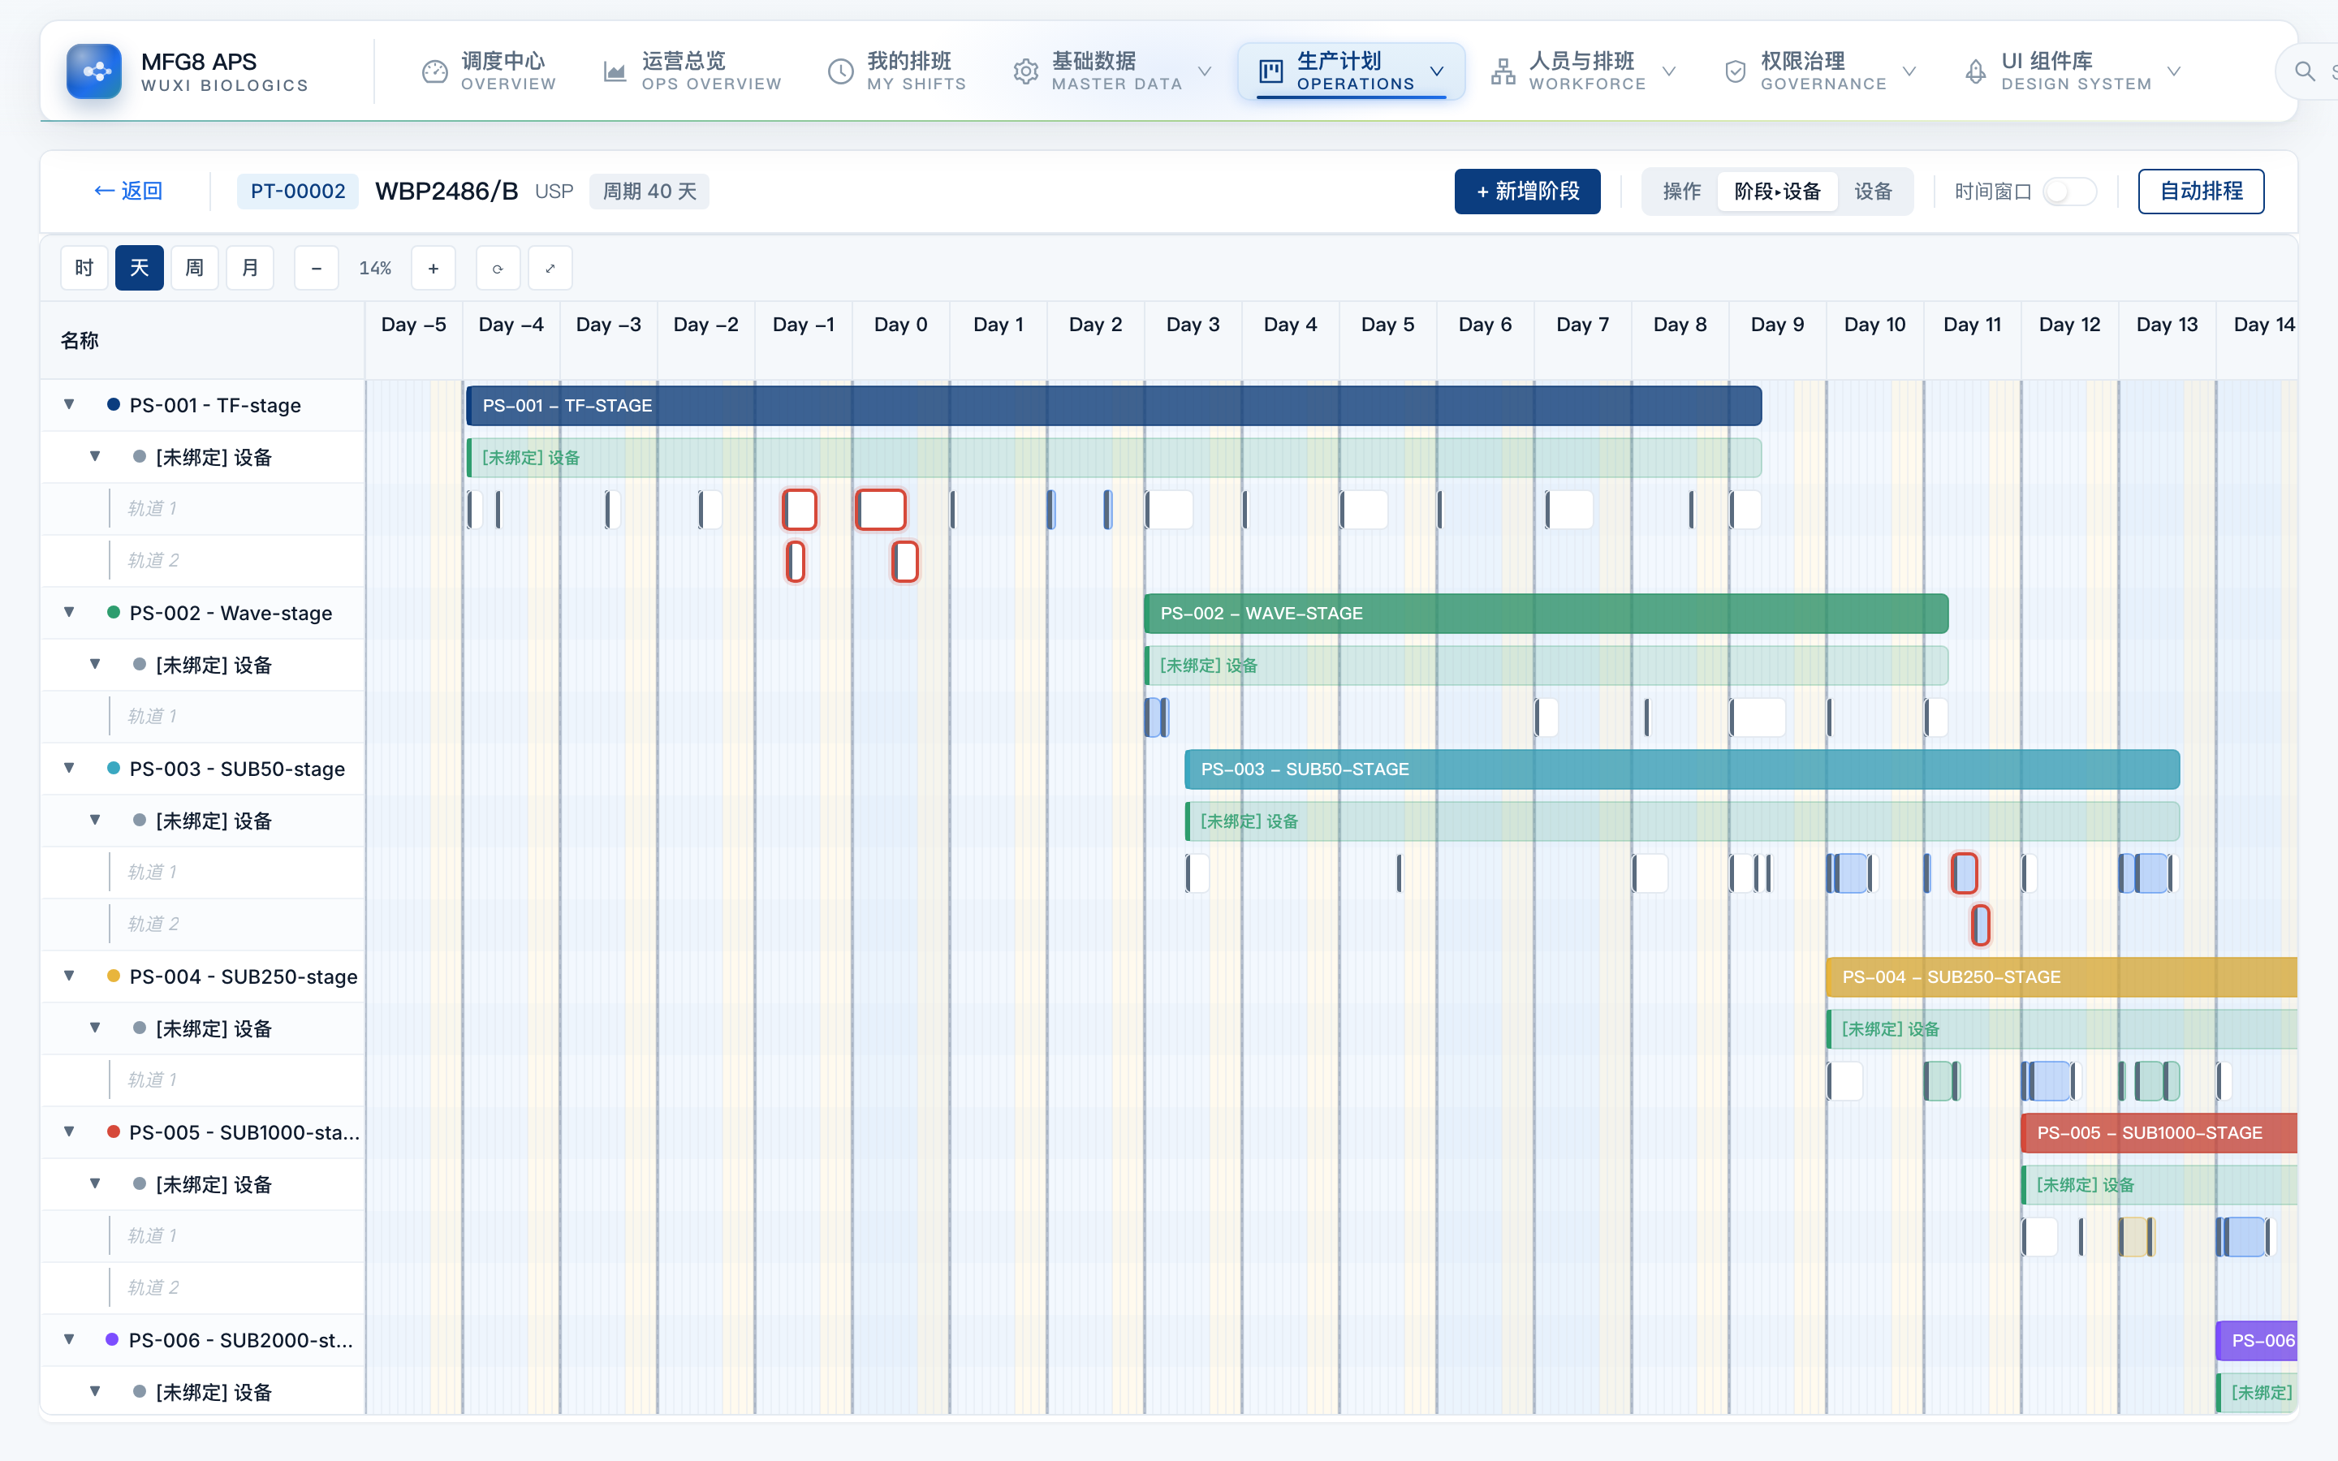
亮点 02
02 / 08
排产模板化，绕开自动排产
商业化工艺常年不变，把人员需求和任务分布写进模板、按批次套用，不自研排产算法。
0 套
模板复用
工艺模板编辑 · /process-templates
自研排产求解器（模板替代）
配一次，长期套用
自动排产
模板化排产
现状
本项目
适用场景
适用场景
项目多、工艺老变才需要，比如中试、临床
商业化工艺常年不变，模板配一次能用很久
开发难度
开发难度
要自研一套排程算法，难
配好模板套用就行，不用写算法
系统截图：工艺模板编辑器
技术实现
结论 商业化场景下排产用模板就够，工程投入集中到排班；开发难度降下来，效果不受影响。
人员需求 / 任务分布写进工艺模板
按批次套用，工程投入集中到排班

Slide 4
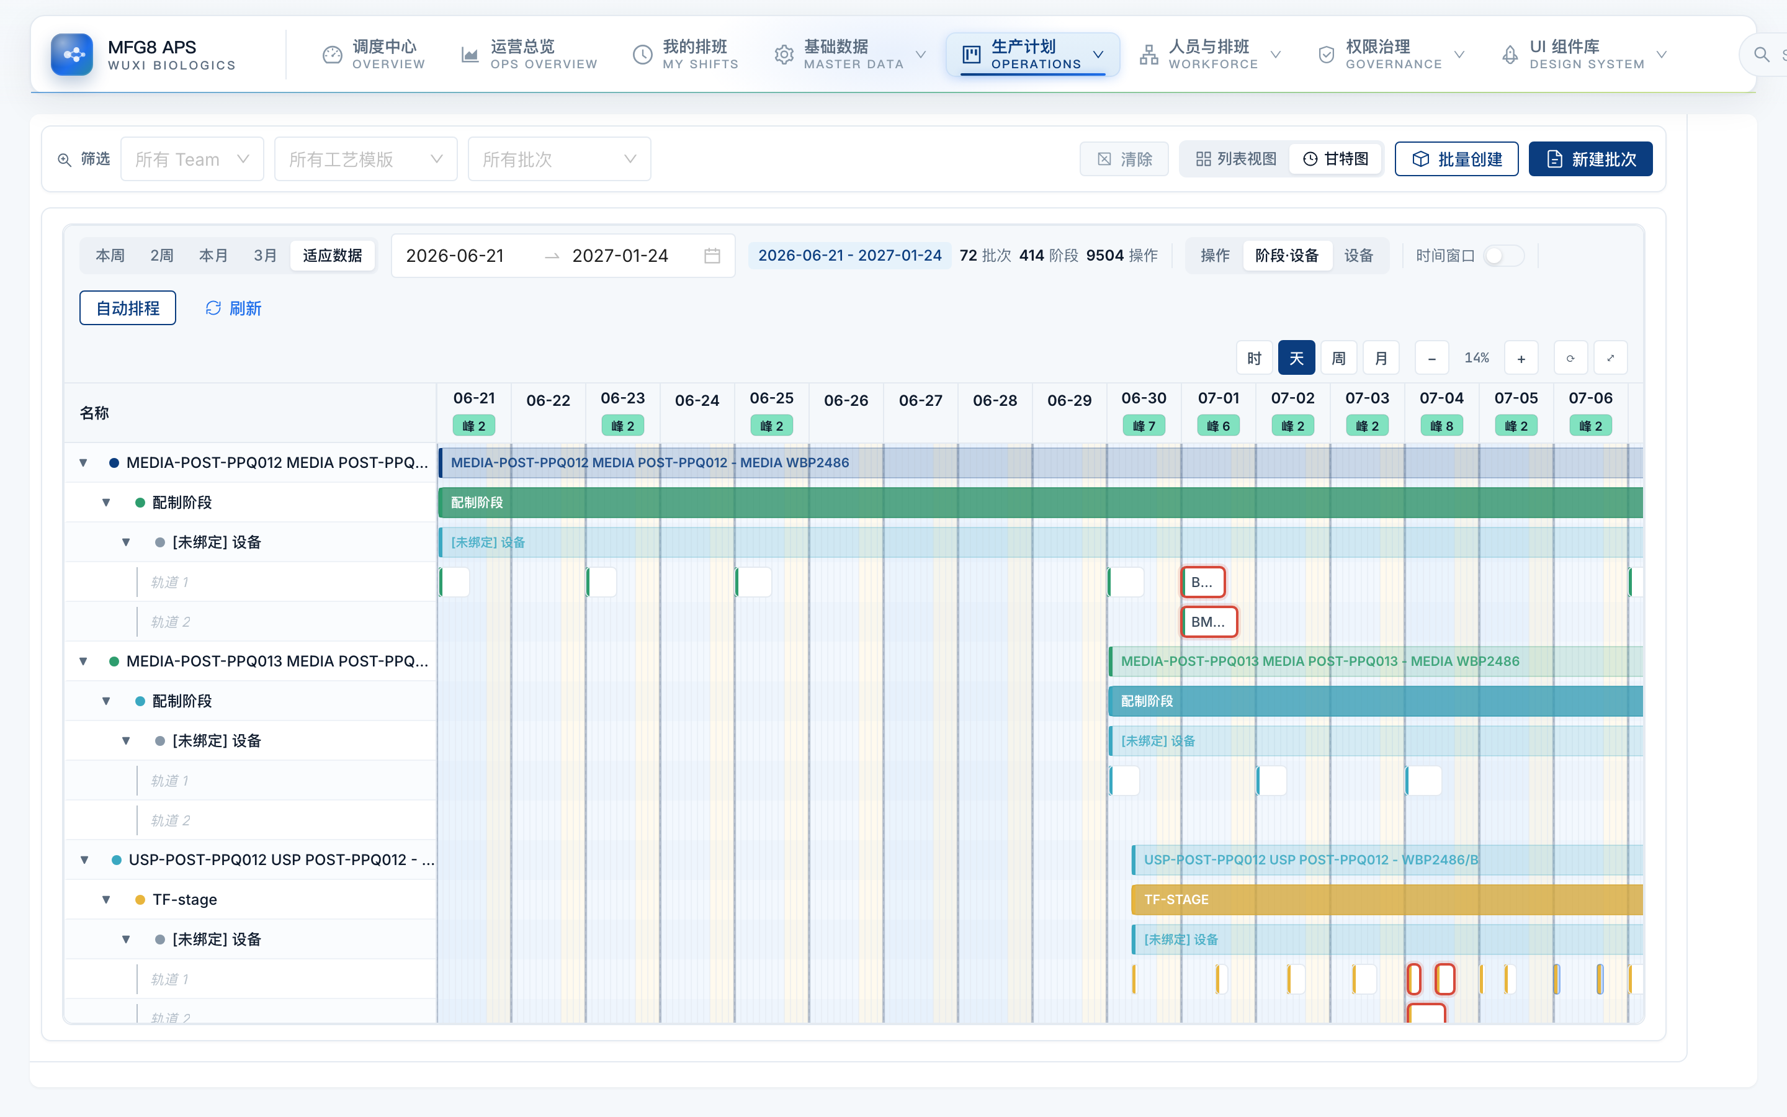
亮点 03
03 / 08
排班覆盖全工艺流
一套系统把 media、buffer、上游、下游的人和任务排在一起，不用各部门各排一套。
4 段
仅 1 段
生产计划甘特 · /batch-gantt
覆盖工艺环节
已有系统只覆盖上游
现有做法
本项目
现状
本项目
覆盖范围
覆盖范围
已有系统只排上游，其余靠 Excel
media、buffer、上游、下游都能排
跨部门衔接
跨部门衔接
一个环节拖了，后面常常才发现
各环节的先后时间，排班时一起算
系统截图：生产计划甘特（覆盖全工艺流）
技术实现
结论 整条工艺流的人和任务排在一套系统里，上下游、配液之间怎么衔接，排班时一起算。
DataAssembler 合并 media/buffer/上游/下游
对照：公司已有系统只覆盖上游

Slide 5
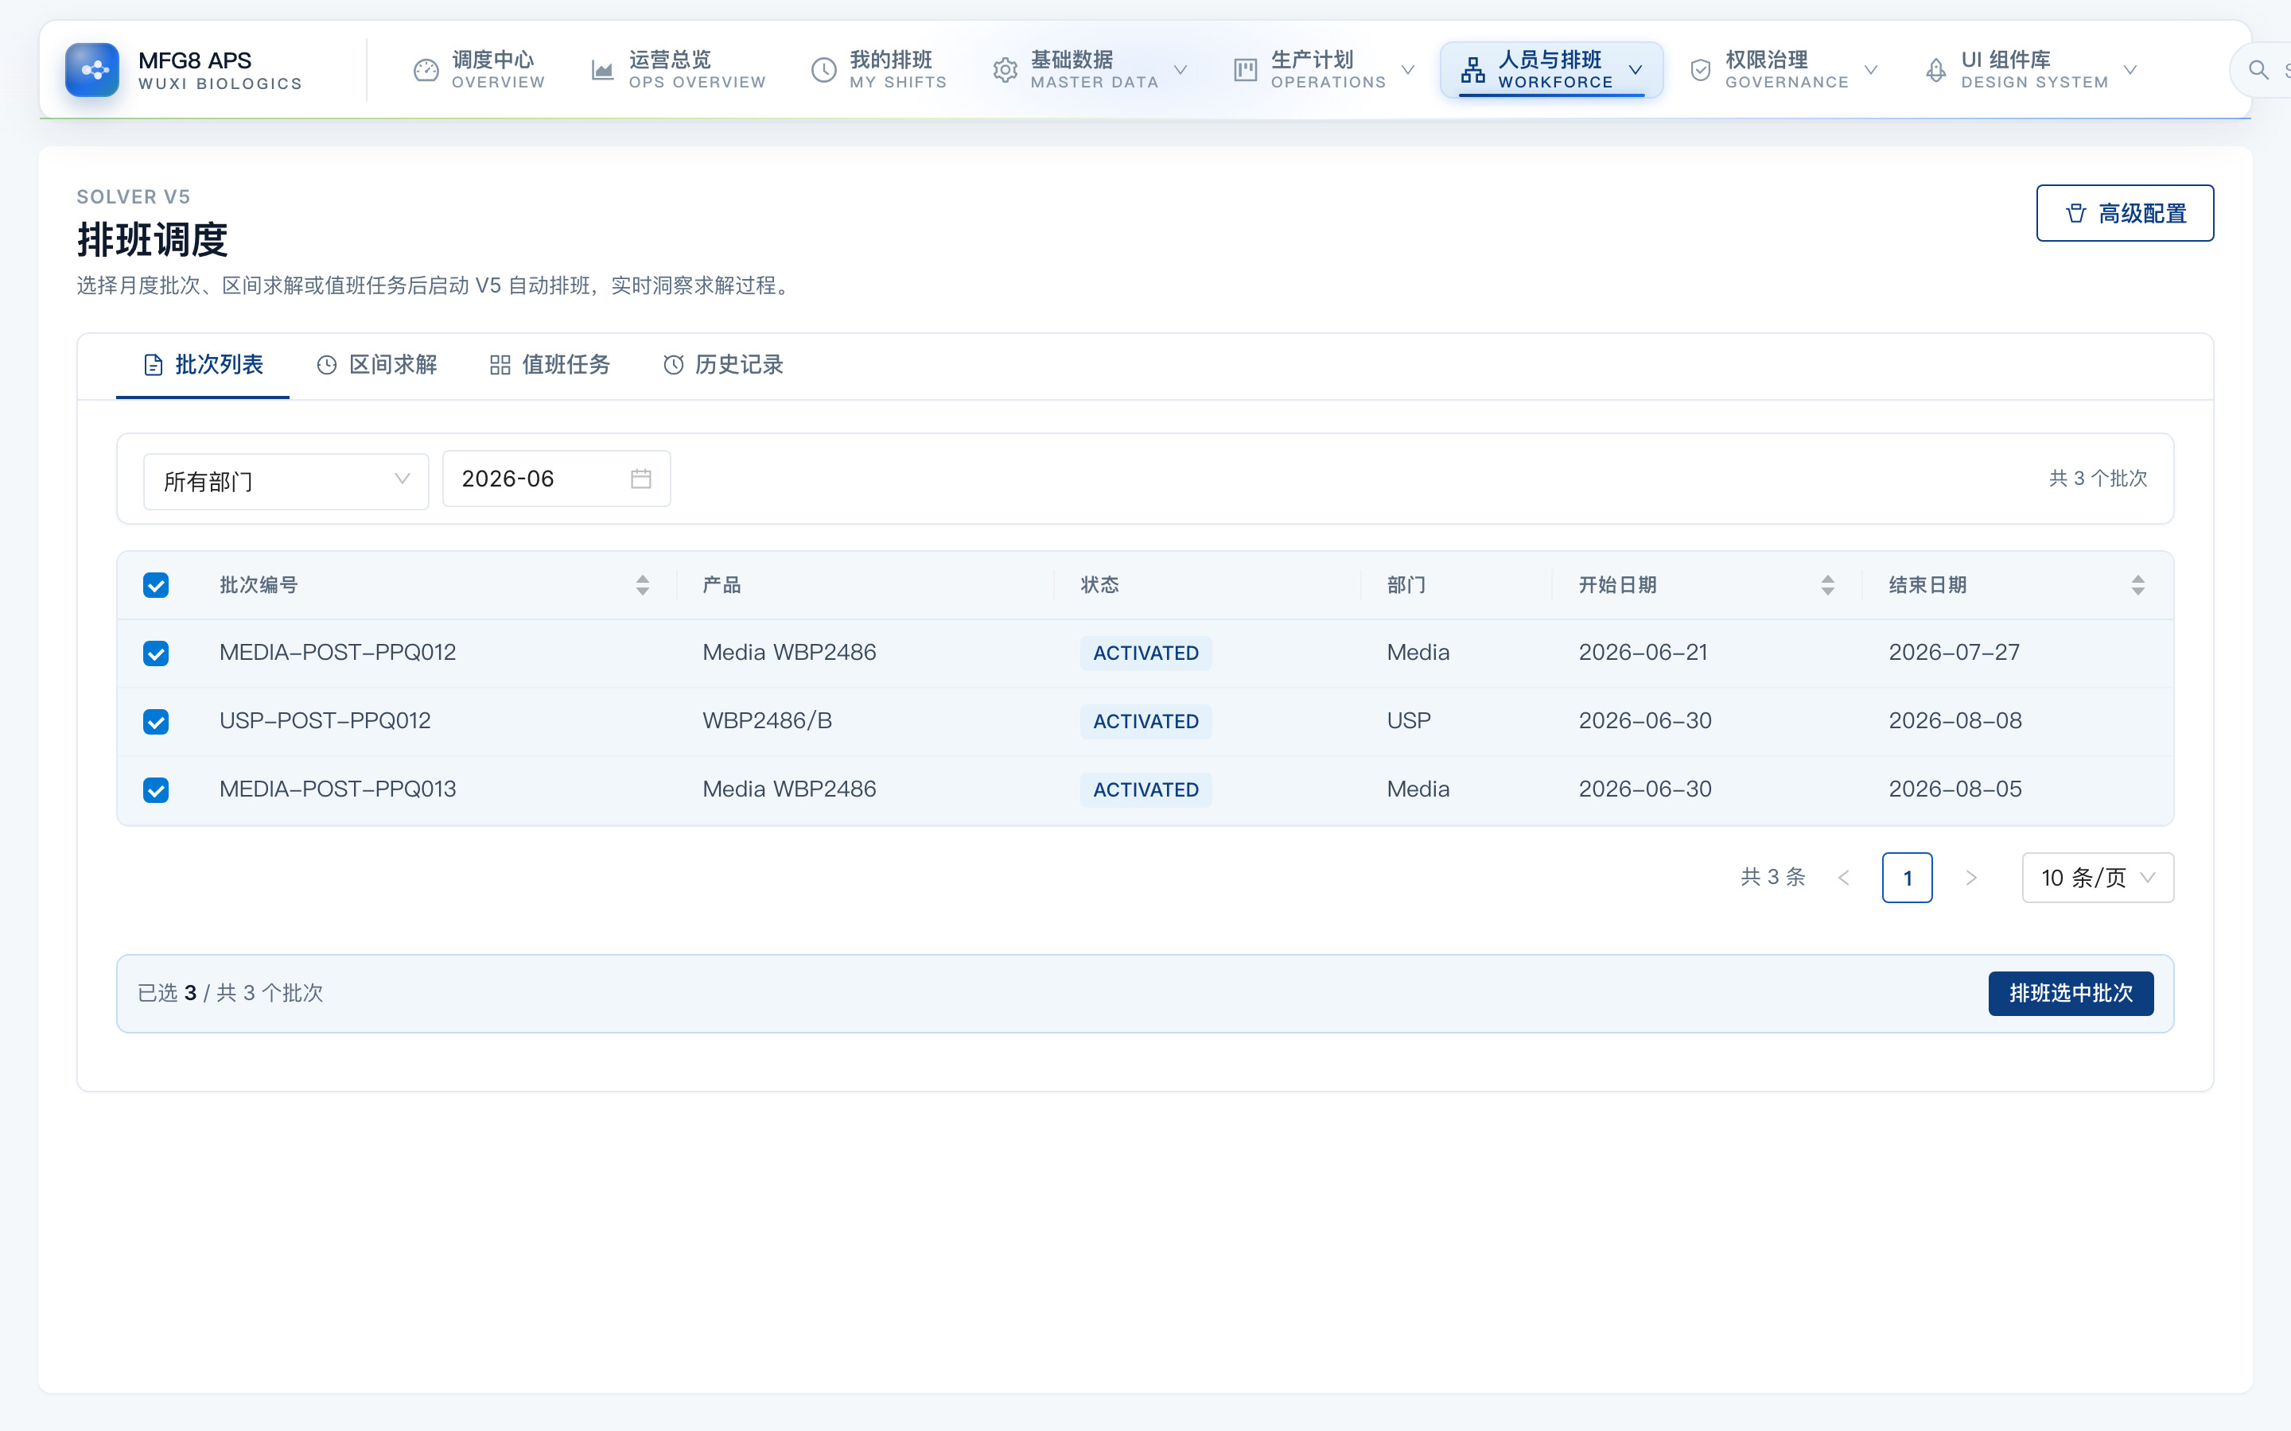
亮点 04
04 / 08
工艺和独立任务一起排
排班不只排工艺操作，值班、取样、培训这类独立任务也一起排进去。
1 张
下一步
排班结果 · /solver-v5
统一排班 · 工艺＋独立任务
纳入计划性维护
现有做法
本项目
现状
本项目
排哪些活
排哪些活
只排工艺操作，独立任务另行处理
工艺操作和独立任务排进同一张班表
人手怎么算
人手怎么算
独立任务另排，可能和工艺抢同一个人
一起排，同一个人不会被排两份
系统截图：排班结果（含独立任务）
技术实现
结论 工艺操作和独立任务已经在同一次排班里一起排；下一步把计划性维护也纳进来。
standalone_tasks 并入同一次 solve
source_type=STANDALONE，独立标签区分

Slide 6
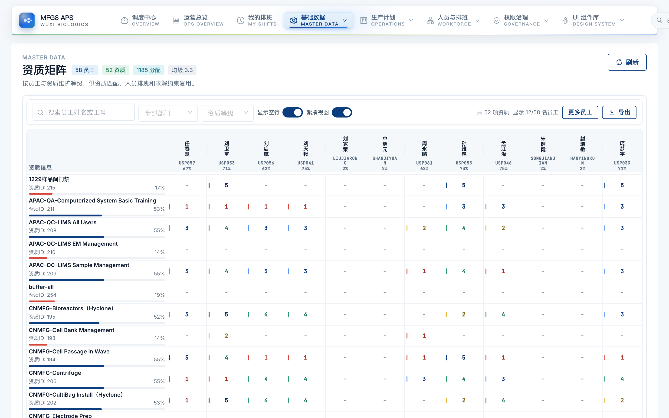
亮点 05
05 / 08
排班按资质等级
不只看有没有资质，还看等级够不够；每个位置单独定等级，不达标的直接排除。
0 人
1–5 级
资质矩阵 · /qualification-matrix
不达标员工上岗（硬卡）
按资质等级匹配，而非有无
现有做法
本项目
现状
本项目
怎么判定资质
怎么判定资质
只看有没有这个资质，不分等级高低
看等级够不够，每个位置单独定
关键位置与新人
关键位置与新人
不分等级，不熟练的人可能上关键操作
关键位置要够等级，非关键位置可带新人
系统截图：资质矩阵
技术实现
结论 关键操作交给够等级的人，不熟练的排不进去；非关键位置可以安排新人参与、跟着上手。
按位置定 required_level（1–5 级）
不达标进求解器前即被过滤

Slide 7
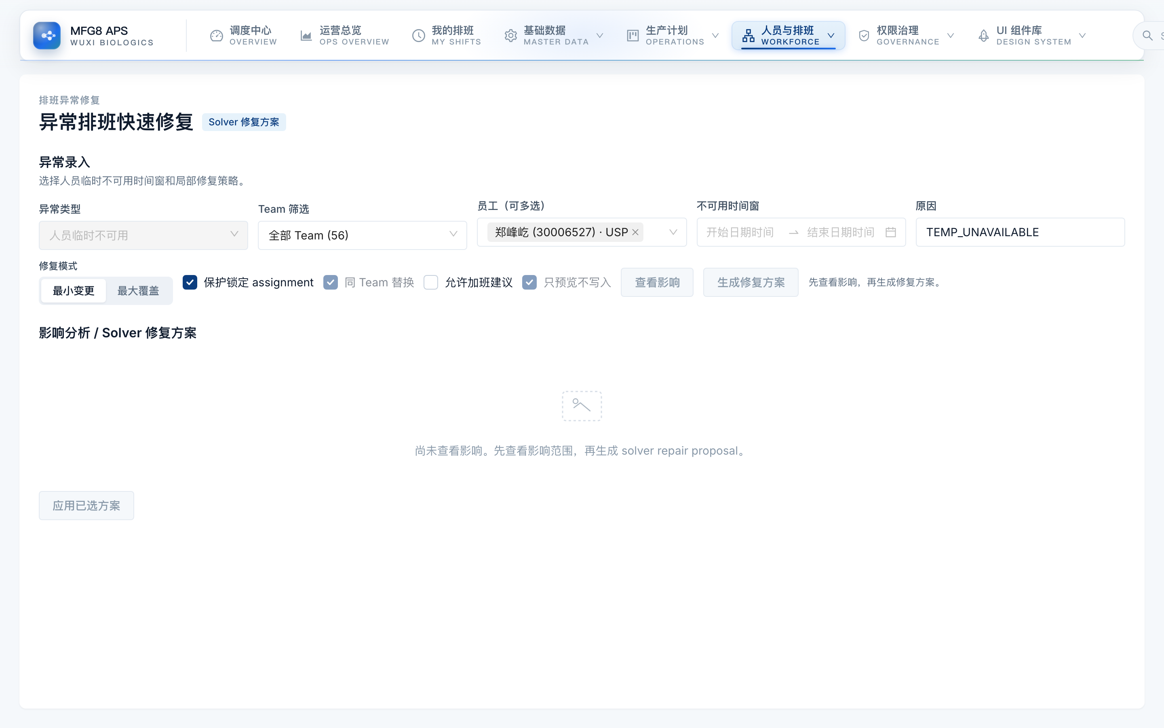
亮点 06
06 / 08
请假一键换人
有人请假，系统先列出受影响的班，再按条件挑出合适的人，一键换上。
一键
只动受影响
异常排班快速修复 · /roster-exceptions
请假替换 · 先看影响范围
其余班次保持不变
现有做法
本项目
现状
本项目
影响范围
影响范围
手工改，连带受影响的班容易漏看
先列出受影响的班，改之前就看到
换谁顶班
换谁顶班
凭经验找，可能换上资质不够的人
系统按条件筛，确保合适，一键换上
系统截图：异常排班快速修复
技术实现
结论 手工改容易引起连锁问题；系统先让你看清受影响的范围，再按条件用合适的人一键替换。
预览先算受影响的班和空缺（影响范围）
候选按 同组·资质·可用·不冲突 筛选

Slide 8
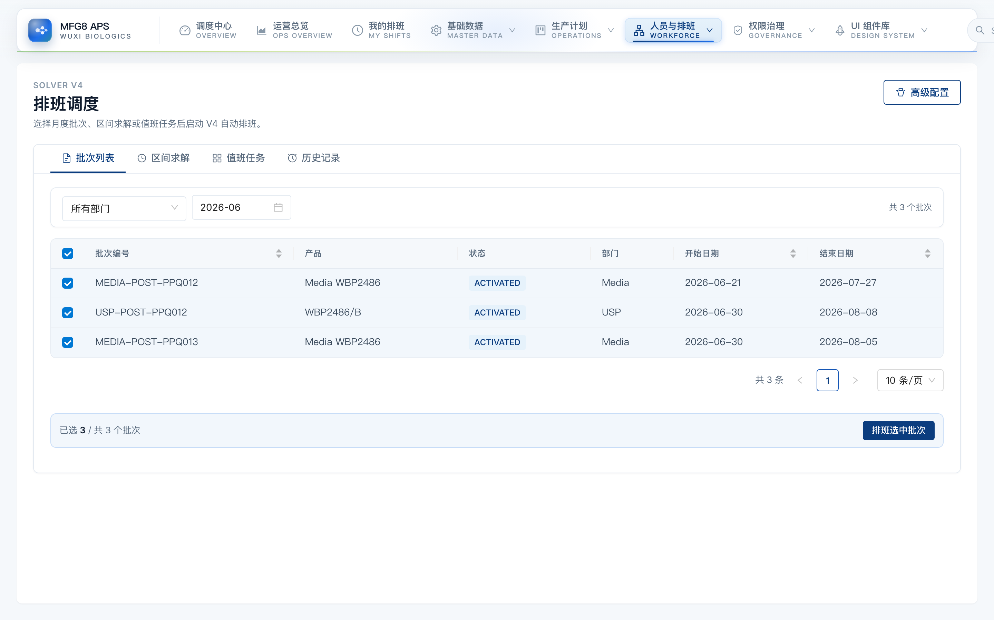
亮点 07
07 / 08
求解速度快
一个月的排班，复杂的 5 分钟内得到接近最优的解，简单的 1 秒出结果。
5 分钟
1 秒
≤1%
求解器 · /solver-v4
一个月排班，接近最优
简单情况出结果
离理论最优的差距
手工排班
本项目
现状
本项目
出解速度
出解速度
一个月的班要排好几天，耗时费力
复杂排班 5 分钟，简单 1 秒
离最优多近
离最优多近
凭经验，不知道离最优差多少
算出 1% 差距，知道有多接近最优
系统截图：求解器运行
技术实现
结论 系统不仅快，还能算出离最优差多少；复杂排班 5 分钟压到 1% 以内，简单的 1 秒出解。
OR-Tools CP-SAT，多线程求解
gap = 与理论下限的差距

Slide 9
亮点 08
08 / 08
省排班员的工时
排班交给求解器算，排班员不用再花几天手工排，结果还比人工更优。
数天 → 分钟
优于人工
批次甘特 · /batch-gantt
排班员排班耗时（精确值待补）
统筹全部约束求最优
手工排班
本项目
现状
本项目
排班员投入
排班员投入
一格格手工排，几天才排完
求解器自动算，只需微调确认
排班质量
排班质量
受人脑限制，难顾全所有约束
求解器统筹所有约束，比人工更优
系统截图：求解器产出的整月排班甘特
技术实现
结论 排班从手工排几天变成求解器自动算、人只微调；省了排班员的工时，结果也比人工更优。
求解器自动产出整月排班
排班员从手工排几天 → 只需微调确认

Slide 10
八项亮点 · 回顾
一套系统，覆盖排产到排班的完整链路
亮点 01
亮点 02
亮点 03
亮点 04
一线自研的敏捷开发
排产模板化，绕开自动排产
排班覆盖全工艺流
工艺和独立任务一起排
亮点 05
亮点 06
亮点 07
亮点 08
排班按资质等级
请假一键换人
求解速度快
省排班员的工时
从排产到排班，一条线打通 —— 少返工、快响应、省人力。
生产排产 · 排班系统 · 项目亮点演示

